Slide 1
深度强化学习在监督问题入侵检测中的应用
汇报人：焦旭斌
时间：2020.3.31

Slide 2
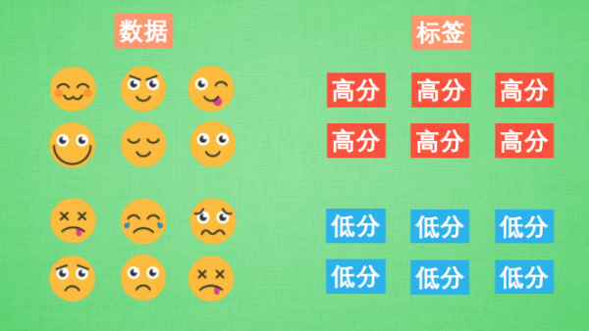
监督问题
我们知道监督学习, 是已经有了数据和数据对应的正确标签, 比如这样. 监督学习就能学习出那些脸对应哪种标签. 不过强化学习还要更进一步, 一开始它并没有数据和标签.
他要通过一次次在环境中的尝试, 获取这些数据和标签, 然后再学习通过哪些数据能够对应哪些标签, 通过学习到的这些规律, 竟可能地选择带来高分的行为 (比如这里的开心脸). 这也就证明了在强化学习中, 分数标签就是他的老师, 他和监督学习中的老师也差不多.

Slide 3
强化学习与机器学习的区别
强化学习是机器学习的一个分支，相较于机器学习经典的有监督学习、无监督学习问题，强化学习最大的特点是在交互中学习（Learning from Interaction）。智能体在与环境的交互中根据获得的奖励或惩罚不断的学习知识，更加适应环境。RL学习的范式非常类似于我们人类学习知识的过程，也正因此，RL被视为实现通用AI重要途径。
举例：agent（智能体）处于某一个state（状态），它按某种policy（策略）选择了某一action（行为），导致它从state1进入state2，这就是agent与environment（环境）的一次交互。每一次和环境交互，环境返回reward（奖励）。
policy（策略）是RL中最核心的问题：
随机性策略，在某个state下，policy是根据每个动作概率π(a∣s) 选择动作
确定性策略，policy则是直接根据状态s选择出动作a=π(s) 。

Slide 4
主要贡献
(1)与现有的机器学习和深度学习技术相比，新算法改进了入侵检测的结果。
(2)基于简单快速的策略网络的入侵检测算法，特别适用于需要快速响应的现代数据网络应用。
(3)所得到的模型适用于在线学习，对于环境不断变化的数据网络是必要的。
(4) DRL在监督学习中的应用。
(5)优化过程是由一个奖励函数驱动的，它不要求是不同的，这使得它更灵活适用于所有类型的问题。

Slide 5
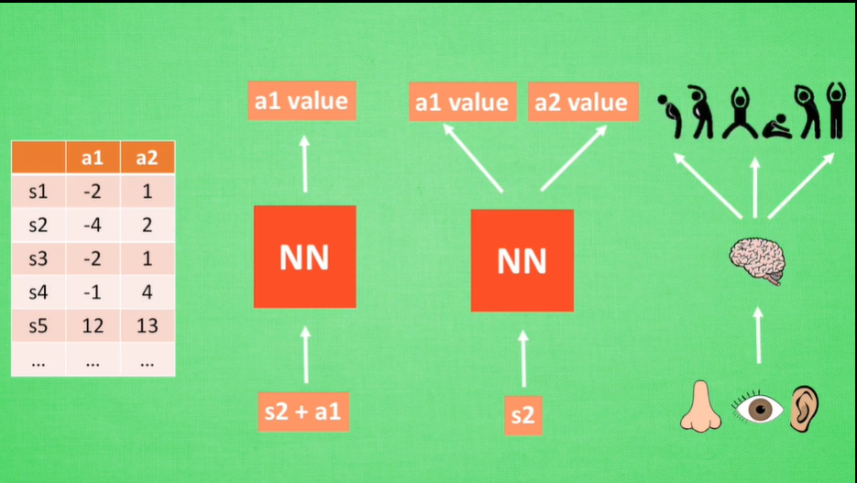
DQN介绍

Slide 6
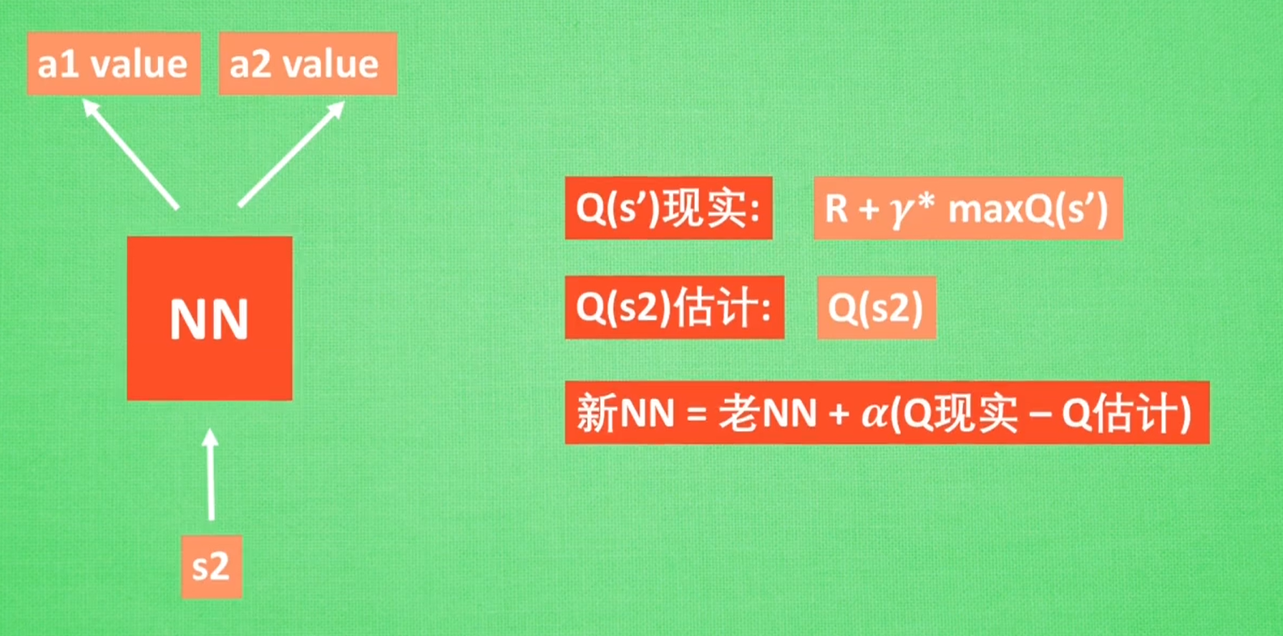
DQN介绍

Slide 7
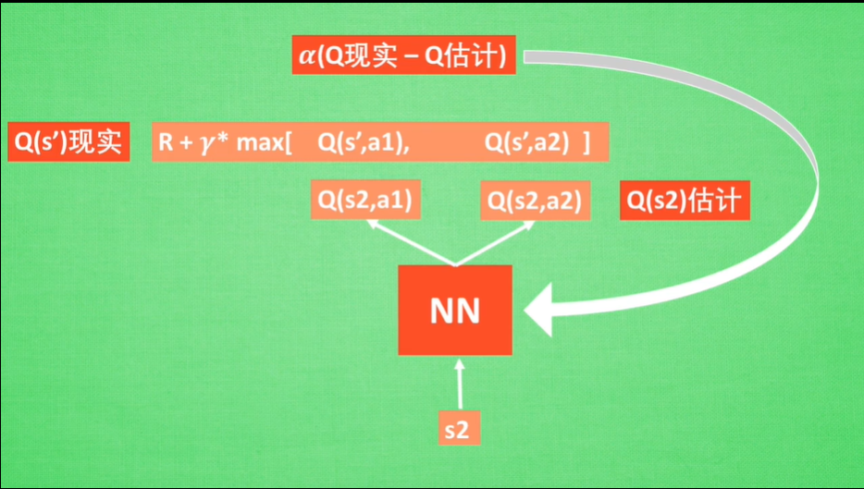
DQN细节

Slide 8
DQN细节
Experience replay：DQN 有一个记忆库用于学习之前的经历，Q learning 是一种 off-policy 离线学习法, 它能学习当前经历着的, 也能学习过去经历过的, 甚至是学习别人的经历. 所以每次 DQN 更新的时候, 我们都可以随机抽取一些之前的经历进行学习. 随机抽取这种做法打乱了经历之间的相关性, 也使得神经网络更新更有效率。
Fixed Q-targets：是一种打乱相关性的机理, 如果使用 fixed Q-targets, 我们就会在 DQN 中使用到两个结构相同但参数不同的神经网络, 预测 Q 估计 的神经网络具备最新的参数, 而预测 Q 现实 的神经网络使用的参数则是很久以前的。

Slide 9
相关工作-----NSL-KDD的研究
1、Lopez-Martin等人(2019)为NSL- KDD数据集提供了大量与入侵检测相关的参考文献。 80%(5个标签)和90%(2个标签)的准确度
2、Chen等人(2018)给出了一些额外的和更近期的结果，提出了一种用于NSL-KDD的卷积式自动编码器。 2个标签，获得了96.87%的精度
3、 Shone等人(2018)提出了一种新的堆叠非对称深自动编码器与整体精度(5标签)97.85%。
4、Woo、Song和Choi(2019) 应用了特征选择和正确的MLP层配置，使NSL-KDD的平均精度达到98.5%。
5、Javaid et al.(2016)中，自学学习(self-taught learning, STL)被提出为一种基于深度学习的模型，2个标签的F1分数为90.4%。

Slide 10
相关工作-----AWID的研究
1、Kolias等人(2016)提供了对数据集的全面分析预测攻击的不同机器学习算法的性能。这项工作对AWID应用了8种分类算法 ，其中J48模型(C4.5的实现)在结果中脱颖而出，准确率为96%，F1-score(精确率和召回率的调和平均数)为95% 。
2、Wang等人(2019)使用堆叠式自动编码器(SAE)和深度神经网络(DNN)对四种类型的AWID攻击进行分类，准确率从99.9%到73.1%不等。
3、Abdulhammed等人(2018)将特征选择和七个经典的ML模型应用于AWID，随机森林提供了最佳的精度结果(99.64%)。
4、Rezvy等人(2019)使用深度自动编码器实现了99.9%的AWID总体精度。

Slide 11
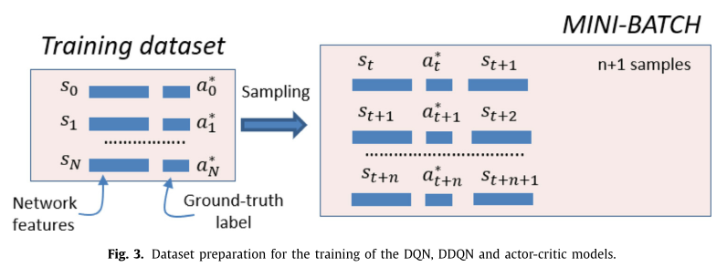
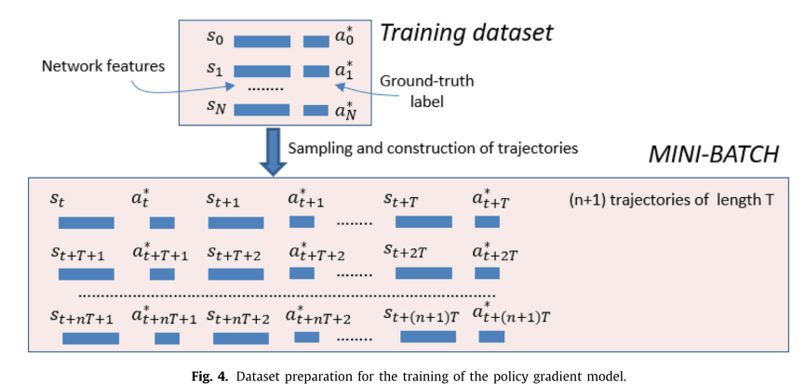
数据准备

Slide 12
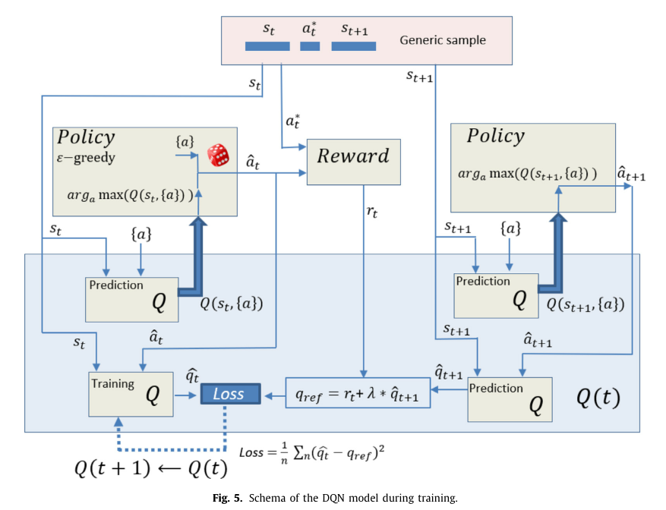
模型细节-----DQN模型训练
1
4
3
3
2
2
5
7
6

Slide 13
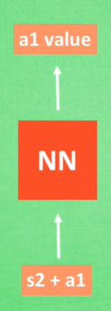
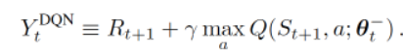
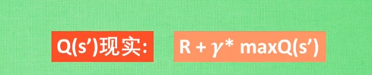
DQN升级1-----Double DQN
解决的问题：Double DQN 是用来解决过估计的问题。

Slide 14
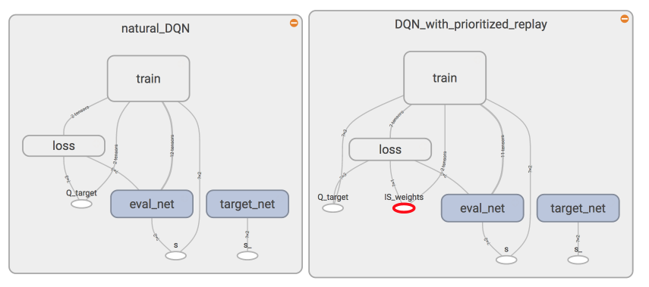
DQN升级2-----DQN with Prioritized Replay

Slide 15
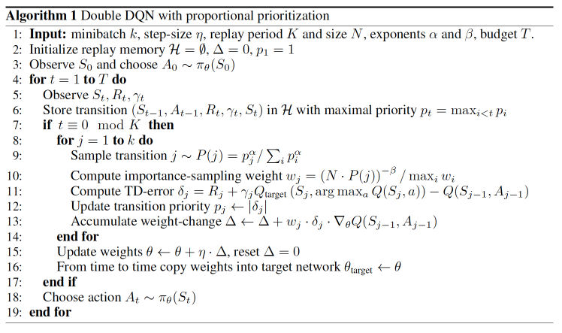
DQN升级2-----DQN with Prioritized Replay

Slide 16
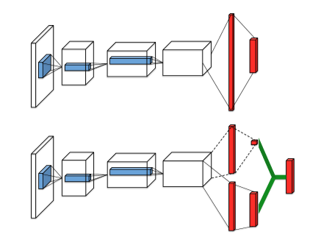
DQN升级3-----Dueling DQN
目的：修改 DQN 中神经网络的结构，加速收敛

Slide 17
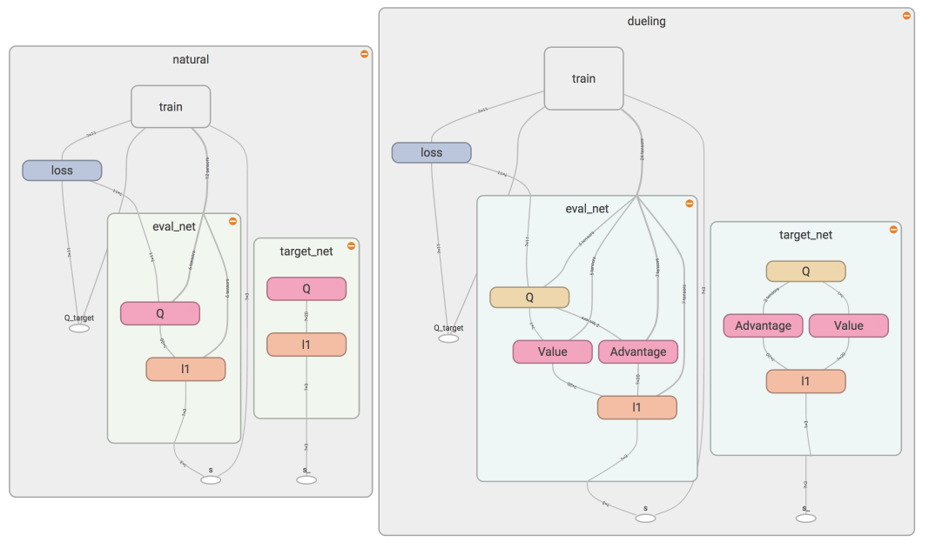
DQN升级3-----Dueling DQN

Slide 18
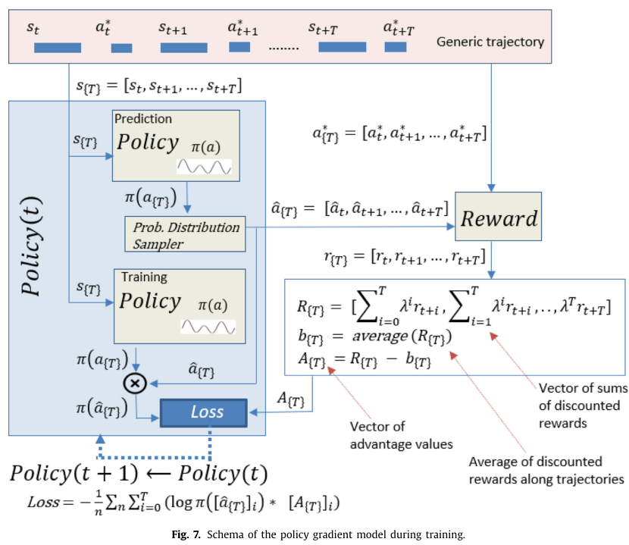
Policy gradient

Slide 19
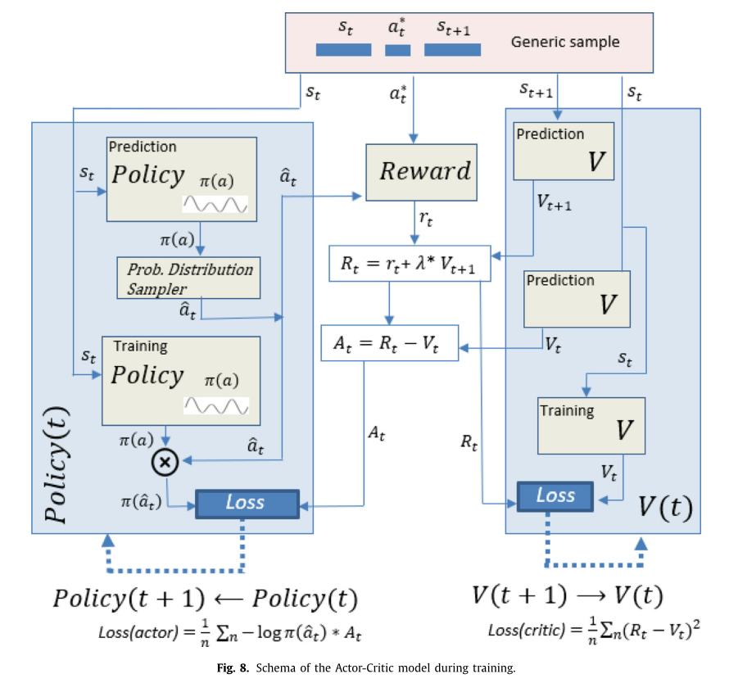
Actor-critic

Slide 20
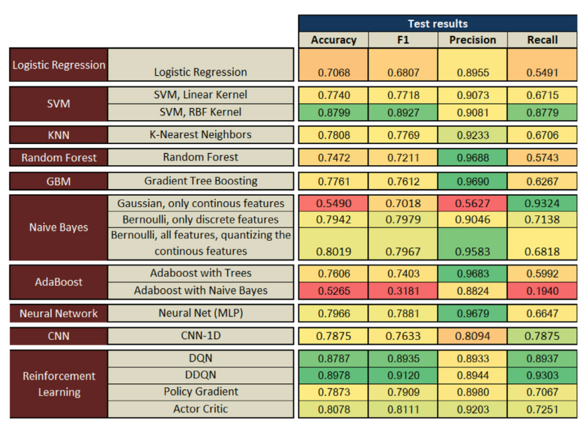
实验结果-----NSL-KDD

Slide 21
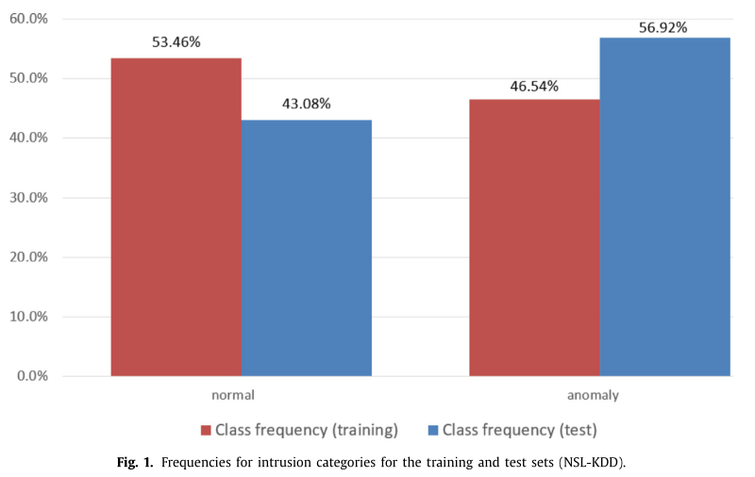
NSL-KDD

Slide 22
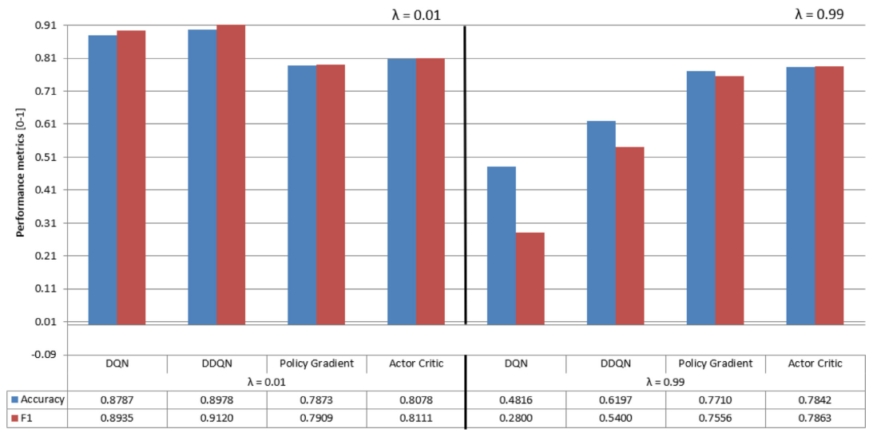
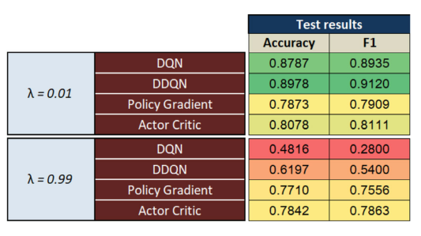
实验结果-----NSL-KDD

Slide 23
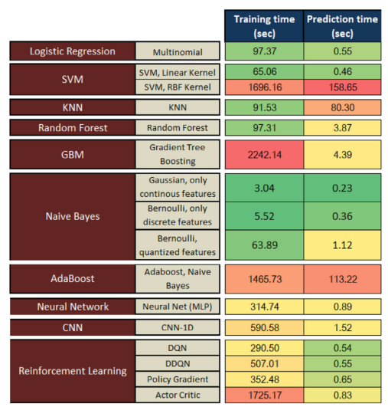
实验结果-----NSL-KDD
可以极快的推理(预测)阶段,因此,适合在工业生产环境中使用。

Slide 24
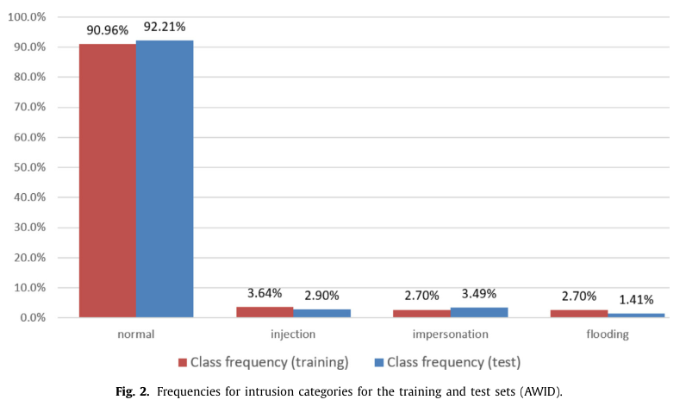
AWID Aegean Wi-Fi入侵数据集(AWID) (Kolias et al.， 2016)是一个公共数据集，包含正常的流量以及对IEEE 802.1 1网络的三种攻击。

Slide 25
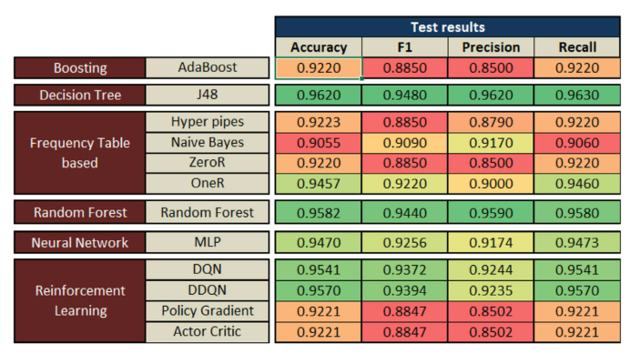
实验结果-----AWID AWID是一个非常不平衡的数据集，用于测试入侵检测器的性能
值得注意的是，DDQN在该数据集的召回度量方面再次表现出色，正如NSL-KDD的结果(第4.1节)中所提到的，这对于试图减少假阴性(未检测到的入侵)的入侵检测算法来说是一个关键度量。

Slide 26
总结
DDQN模型(即表现出最佳结果的DRL模型)具有可比较的检测性能(准确率、F1、精密度和召回率)，并且在某些情况下优于 ML模型(如随机森林、决策树、支持向量机、朴素贝叶斯等)
通过比较两个不同的数据集,在这两种情况下我们的模型基于DDQN已经设置的最佳解决方案模型，在不同的场景下提供了更健壮的解决方案。
DDQN模型在测试时提供的预测时间比为这项工作所研究的最佳入侵检测模型要短得多。

Slide 27
未来工作
DDQN和一般的DRL方法在显著减少预测时间方面具有重要的优势，这使得它们非常适合于在线测试和新的高要求的网络服务(如物联网网络)。
我们计划研究新的DRL算法的应用，特别是DRL的多代理和对抗模型的应用，这些模型可以应用于入侵检测问题。

Slide 28
Thank you

